Slide 1
3.2 函数的求导法则
函数的和、差、积、商的微分
与求导法则
反函数的微分与求导法则
★
复合函数的微分与求导法则
基本求导法则与导数公式
小结 思考题 作业
第3章 导数与微分

Slide 2












3.2 微分和求导的法则
一、函数的和、差、积、商的
微分与求导法则
定理3.3
如果函数u(x), v(x)都在点x处可微,
则它们的和、差、积、商
在点 x处也可微,
并且
可微的定义
自己证
证 (1)
可得
证毕.

Slide 3


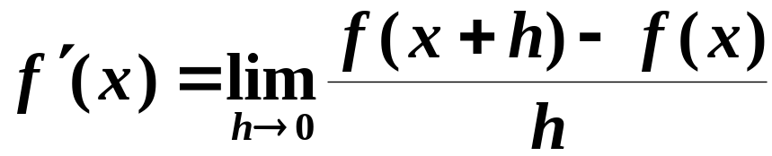

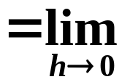

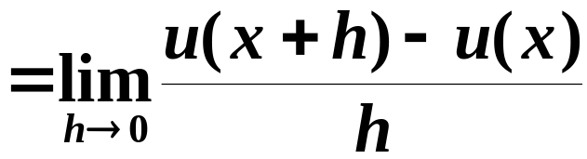
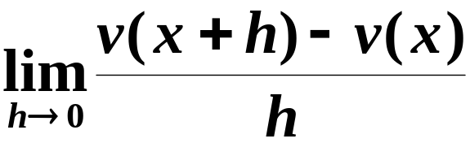

3.2 微分和求导的法则
证
导数的定义
证毕.

Slide 4
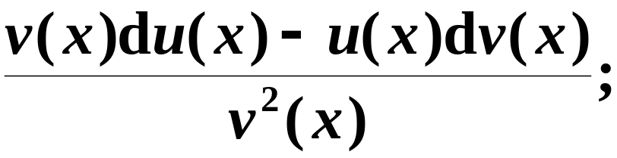

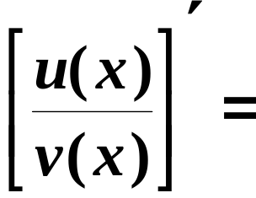

3.2 微分和求导的法则
证
由(2)乘积的导数公式,
得
故
即
特别

Slide 5















3.2 微分和求导的法则
推广
若u、 v、w在点x处均可微,
在同一点x处也可微,
且
在法则(2)中,

Slide 6
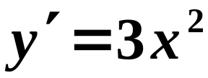







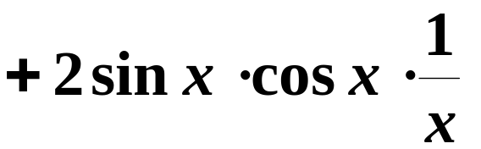
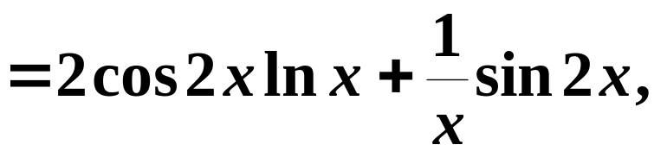
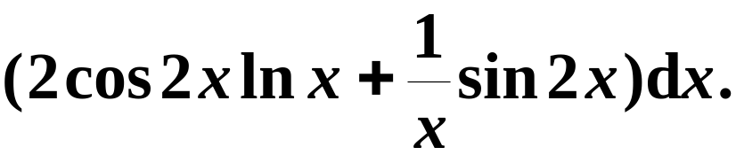
3.2 微分和求导的法则
例
函数和、差的求导法则
解
例
函数乘积的求导法则
解
因为

Slide 7

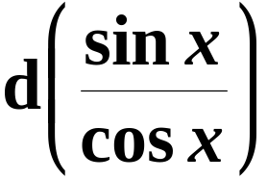

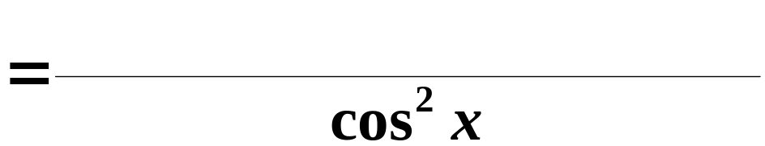


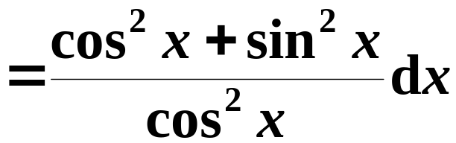
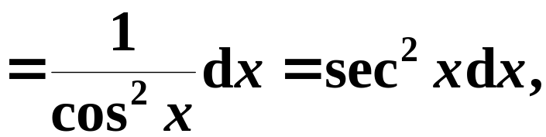
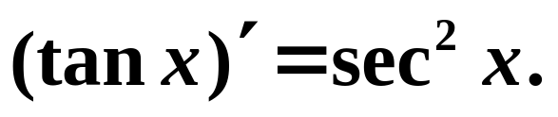
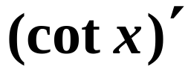
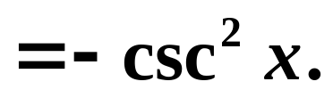
3.2 微分和求导的法则
例
解
函数商的微分法则
所以
同理可得

Slide 8
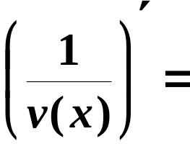
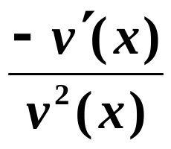

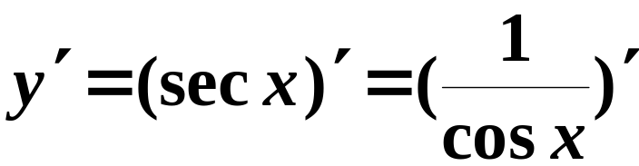
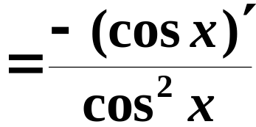
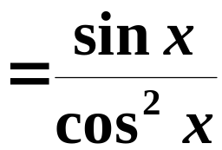




3.2 微分和求导的法则
例
解
函数商的求导法则
即
同理可得:

Slide 9
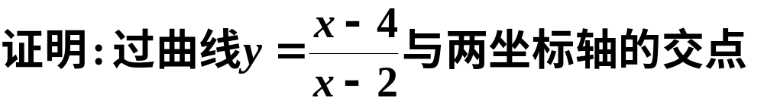
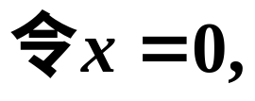
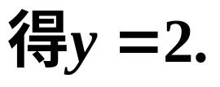

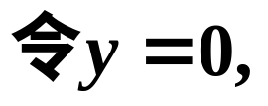
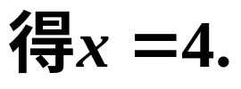
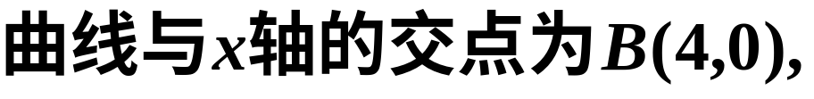
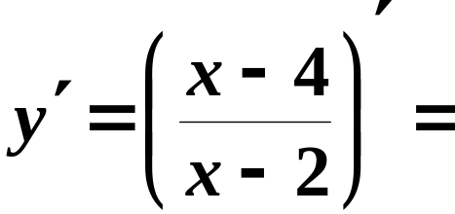
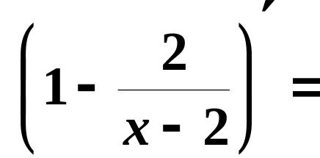
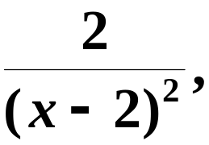
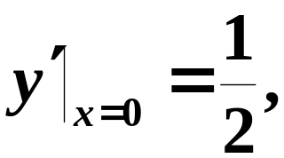
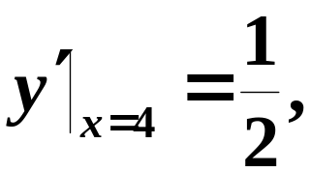
3.2 微分和求导的法则
例
所作的曲线的切线彼此平行.
证
(1) 求交点
(2) 求导数
注
在进行求导运算中,
尽量先化简再求导,
分别为曲线在A, B点的切线斜率.
这样使求导过程简单,
且也能提高结果的准
由于斜率相等, 知二切线平行.
确性.

Slide 10
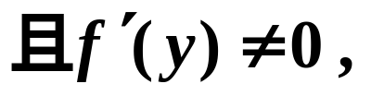
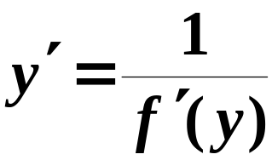
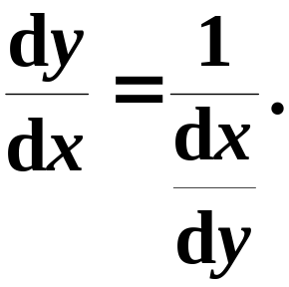
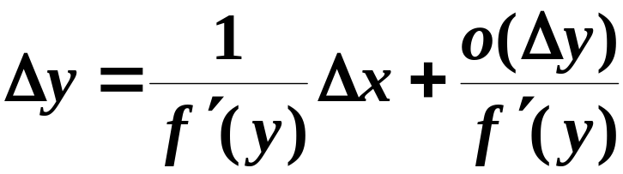
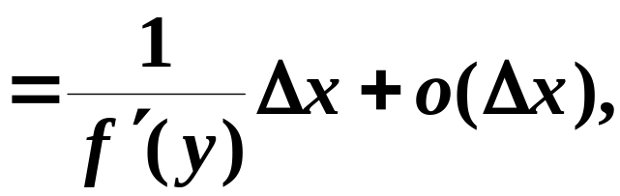
3.2 微分和求导的法则
反函数的导数等于直接函数导数的倒数.
二、反函数的微分与求导法则
定理3.4
可微
且
或
证
由
得到
所以, 定理的结论成立.

Slide 11
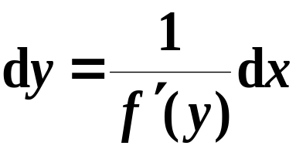
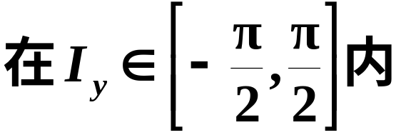

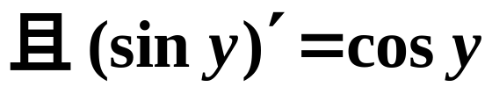


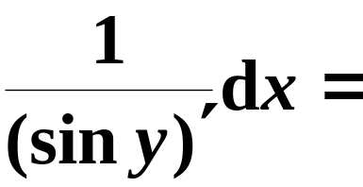
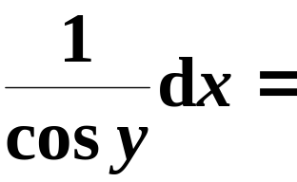
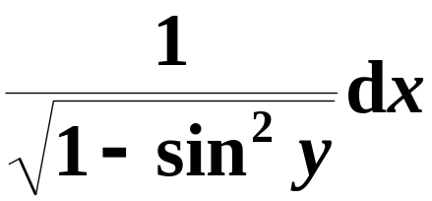

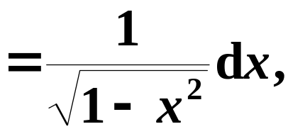
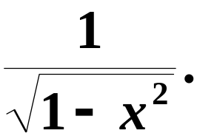

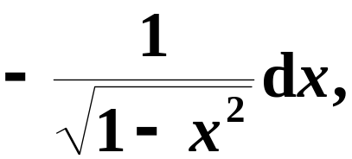

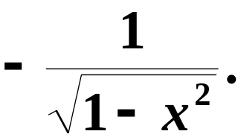

3.2 微分和求导的法则
反函数
例
直接函数
解
因为
单调、可微,
所以
同理可得

Slide 12
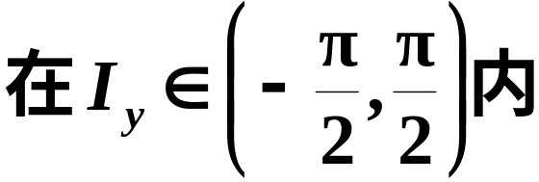

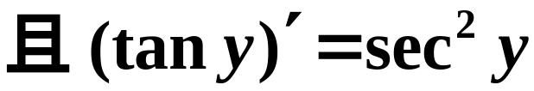











3.2 微分和求导的法则
反函数
例
直接函数
解
因为
单调、可微,
所以
同理可得

Slide 13





3.2 微分和求导的法则
注
如果利用三角学中的公式:
也可得公式
也可得公式

Slide 14















因变量对自变量求导,
等于因变量对中间
3.2 微分和求导的法则
变量求导,
乘以中间变量对自变量求导.
三、复合函数的微分与求导法则
如果函数u =g(x)在点 x 可微,
定理3.5
而
y =f (u)在点u = g(x)可微,
则复合函数y = f [g(x)]
且
在点x可微,
或
链导法则
证
得到
证毕.

Slide 15






3.2 微分和求导的法则
推广

Slide 16



















3.2 微分和求导的法则
例
求函数
解
因为
所以

Slide 17










3.2 微分和求导的法则
例
解
因为
所以

Slide 18


















3.2 微分和求导的法则
例
解
例
解

Slide 19










3.2 微分和求导的法则
例
解
例
解

Slide 20





3.2 微分和求导的法则
练习
考研数学四, 4分
解

Slide 21





3.2 微分和求导的法则
练习
'
解

Slide 22




3.2 微分和求导的法则
四、导数、微分公式与
基本求导、微分法则
1. 常数和基本初等函数的导数公式

Slide 23





3.2 微分和求导的法则
2. 常数和基本初等函数的微分公式

Slide 24

3.2 微分和求导的法则

Slide 25







3.2 微分和求导的法则
3. 函数的线性组合、积、商的求导法则
都可导, 则
4. 函数的和、差、积、商的微分法则

Slide 26




3.2 微分和求导的法则
5. 反函数的求导、微分法则
可微
且
或
或

Slide 27
3.2 微分和求导的法则
6. 复合函数的求导与微分法则
如果函数u =g(x)在点 x 可微,
而y =f (u)在点
u = g(x)可微,
则复合函数y = f [g(x)]在点x可微,
且
或
链导法则
利用上述公式及法则初等函数求导问题可
完全解决.
注
初等函数的导数仍为初等函数.

Slide 28









3.2 微分和求导的法则
练习
解

Slide 29















3.2 微分和求导的法则
例
解
所以

Slide 30










3.2 微分和求导的法则
例
解
则
注
上式中
是函数 f
对括号中的中间
变量求导,
不表示 f 对x的导数.
?

Slide 31








3.2 微分和求导的法则
练习
解

Slide 32







3.2 微分和求导的法则
练习
分析
这是抽象函数与具体函数相结合的导数,
综合运用函数线性组合、积、商求导法则以及
复合函数求导法则.
解

Slide 33









3.2 微分和求导的法则
练习
答案
练习
解

Slide 34







3.2 微分和求导的法则
练习
设函数
解
设

Slide 35
3.2 微分和求导的法则
五、小结
函数的积、商求导与微分法则
注意
反函数的求导与微分法则
(注意成立条件);
(对于复合函数,
复合函数的求导与微分法则
注意一层层的复合结构,
不能遗漏);
记住基本初等函数的导数、微分公式.

Slide 36




3.2 微分和求导的法则
思考题(是非题)
非
例如
处处可导,
处不可导,
但复合函数
处处可导.

Slide 37
3.2 微分和求导的法则
作业
习题3.2(62页)

